Slide 1
106年度連江縣災害防救深耕第 2期計畫
繪圖製作技術移轉教育訓練
國立臺灣大學水工試驗所

Slide 2
大 綱
目的
搶救圖資(甲種、乙種)說明
繪製教學
圖資與檔案存放

Slide 3
目的
了解現有搶救圖資(甲種、乙種)、圖資內容。
能自行更新繪製當地鄉、村的搶救圖(甲種、乙種)。
能自行製作圖資的底圖，製作乙種搶救圖。

Slide 4
搶救圖資(甲種、乙種)
甲種：村裡大範圍之救災資源位置。
乙種：各建築物內之救災資源位置。

Slide 5
甲種搶救圖資 數量
鄉別 | 北竿 | 莒光 |  | 東引
 |  | 西莒 | 東莒
地點 | 塘岐村、塘岐村午沙、后沃村、橋仔村、坂里村、白沙村、芹壁村、上村 | 全島、青帆、田沃、西坵 | 戲谷網咖、華美網咖、鴻景山莊民宿、船老大民宿、故鄉民宿、黃金沙灘民宿、Remember民宿、中華電信服務中心、東莒國小、東莒衛生所、老人活動中心、東莒猛沃港候船室、馬祖國家風景管理處、東莒加油站、黃金沙灘民宿、東旭磯釣民宿、百合民宿、新故鄉民宿、福正民宿、東莒福正海景民宿、海上人家民宿、東犬58景觀民宿 | 中柳村、樂華村、中柳村(北澳) 、樂華村(獅子) 、中柳村(西引)
數量 | 8 | 4 | 22 | 5
總計 | 39

Slide 6
乙種搶救圖資 數量
鄉別 | 北竿 | 莒光 |  | 東引
 |  | 西莒 | 東莒
地點 | 龍福山莊、台江大飯店、碧雲天渡假村、北海岸飯店中正店、北海岸飯店復興店、宏瑞大飯店、藍天卡拉ok、千禧休閒中心、元通電腦資訊行、海明山網咖、塘岐國小、北竿衛生所、北竿鄉圖書館、北竿鄉公所、北竿郵局、北竿公車站、北竿航空站、馬祖助航臺北竿塔台、北竿電信服務處、塘岐老人活動中心、北竿羽球館、戰爭和平紀念公園、坂里老人活動中心、惠民市場活動中心、白沙老人活動中心、北竿發電廠、北竿加油站、中山國中、坂里國小、北竿遊客中心、白沙港務大樓 | 中華電信、莒光服務中心(1樓) 、中華電信、莒光服務中心(2樓) 、西莒衛生所(1樓) 、西莒衛生所(2樓) 、西莒衛生所(3樓) 、青帆活動中心(1樓) 、青帆港候船室(1樓) 、青帆港候船室(2樓) 、敬恆國民中小學(全區) 、敬恆國民中小學(國小1樓) 、敬恆國民中小學(國小2樓) 、敬恆國民中小學(國小3樓) 、敬恆國民中小學(國中1樓) 、敬恆國民中小學(國中2樓) 、敬恆國民中小學(國中3樓) 、敬恆國民中小學(國中4樓) 、西莒圖書館(1樓) 、西莒圖書館(2樓) 、莒光鄉聯合辦公大樓(1樓) 、莒光鄉聯合辦公大樓(2樓) 、莒光鄉聯合辦公大樓(3樓) 、莒光鄉聯合辦公大樓(4樓) 、莒光鄉聯合辦公大樓(5樓) 、E網資訊廣場(1樓) 、E網資訊廣場(2樓) 、西莒加油站、田沃活動中心(1樓) 、田沃活動中心(2樓) 、田沃活動中心(3樓) 、友誼山莊民宿(1樓) 、友誼山莊民宿(2樓) 、友誼山莊民宿(3樓) 、海景民宿(1樓) 、海景民宿(2樓) 、台電西莒發電廠(全區) 、台電西莒發電廠(1樓) 、台電西莒發電廠(2樓) 、台電西莒發電廠(3樓)台電西莒發電廠(4樓) 、萬國網咖(1樓) 、亞亞網咖(1樓) 、亞亞網咖(2樓) 、欣欣網咖(1樓) 、欣欣網咖(2樓)、金手指網咖(1樓) 、金手指網咖(2樓) 、福星網咖(1樓) 、福星網咖(2樓) | 鴻景山莊民宿3F、船老大民宿、舊故鄉民宿、黃金沙灘民宿、Remember民宿、中華電信東莒服務中心、東莒國小、東莒衛生所、老人活動中心、東莒猛沃港候船室、馬祖國家風景管理處、東莒加油站、黃金沙灘民宿1.2F、黃金沙灘民宿3F、東旭磯釣民宿、百合客棧、新故鄉民宿1F、新故鄉民宿2F、新故鄉民宿3F、新故鄉民宿B1、福正民宿、東莒福正海景民宿、海上人家民宿、東犬58景觀民宿 | 麗晶宮卡拉ＯＫ、網際生活館、200休閒中心、皇冠網咖、依網生活館、昕華飯店、老爺大飯店、明建星休閒民宿、盈賓休閒旅館、東引小棧、東引衛生所、東引國中小、東引電信服務處、東引酒廠、東引鄉公所、圖書館、東引郵局、風管處東引管理站、東引候船室、東引公托中心、東引鄉活動中心(舊)、東引鄉活動中心(新)、東引加油站、東引中柱加油站、東引電廠、展福瓦斯行、東引鄉代會、遊戲民宿、香格里拉民宿、香格里拉民宿2館、秘山居民宿、海角民宿、海角民宿2館、全壘打民宿、東聲民宿、第一民宿、敏興民宿
數量 | 31 | 48 | 28 | 37
總計 | 144

Slide 7
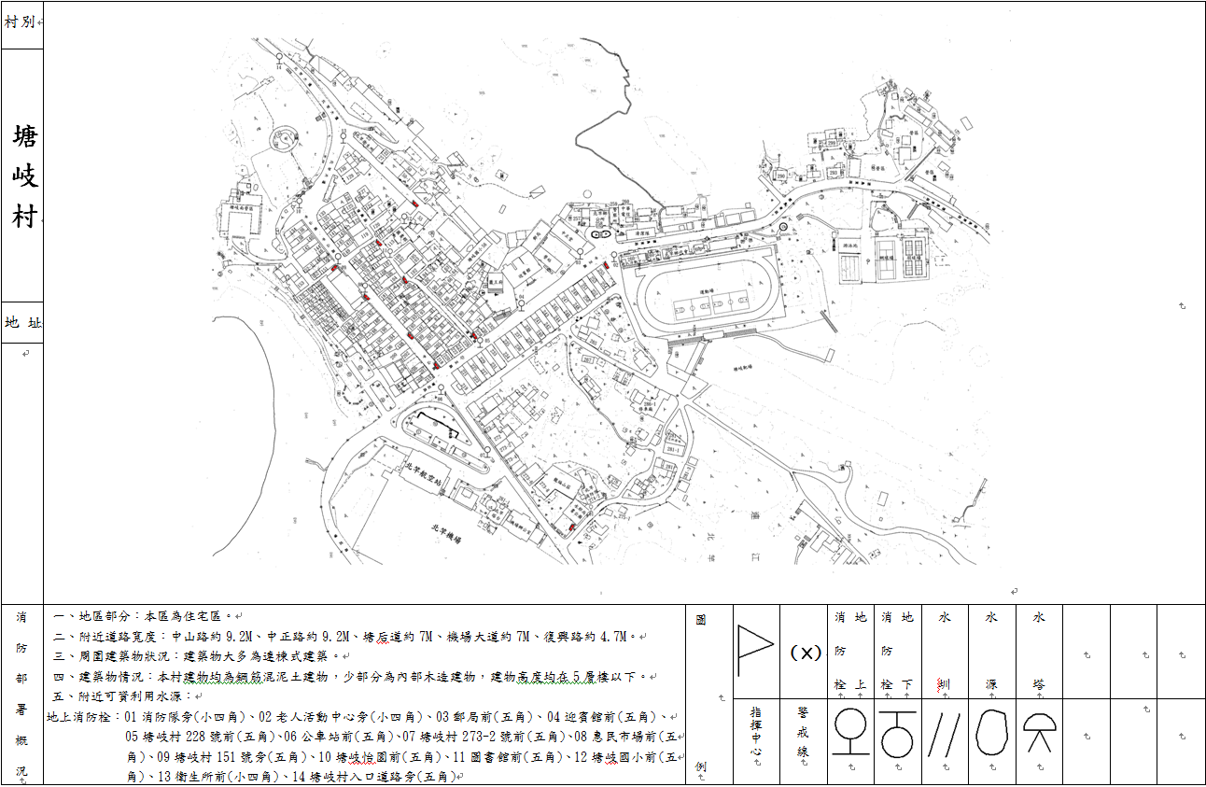
格式與內容
北竿鄉塘岐村例
甲種搶救圖-欄位
檔案：寬88cm x 高40cm
檔案：塘岐村村甲種搶救圖.doc
1. 填入要繪製的
村、里名稱
2. 相關消防部署概況說明：
地區類別、道路寬度、建築物狀況、
附近可用水源與地上消防栓位置說明。
3. 搶救圖上使用的圖例說明：
透過正確資訊來放在對應的
的位置。

Slide 8
甲種搶救圖-圖示說明
甲種搶救圖上有八種圖示類型：
指揮中心
警戒線
地上消防栓
地下消防栓
水圳
水源
水塔
滅火器

Slide 9
格式與內容
北竿鄉圖書館 1、2F
乙種搶救圖-欄位
檔案：寬88cm x 高40cm
檔案：乙6-1北竿鄉圖書館 1、2F.doc
1. 填入建築物名
2. 所屬樓層別
5. 消防避難設施設備
數量說明
3. 實際面積
4. 搶救圖上使用的圖例說明：
正確放在對應的位置
6. 火警時行動規劃：
緊急應變與搶救規畫

Slide 10
乙種搶救圖-圖示說明
乙種搶救圖上有十種圖示類型：
消防栓送水口
自動撒水送水
安全門
直通樓梯
室內消防栓
室外消防栓
受信總機(含副機)
緊急電源插座
緊急進口
避難器具

Slide 11
繪製教學
-甲種防護圖 (北竿鄉-塘岐村為例)

Slide 12
使用軟體
繪製軟體：
Microsoft Word
軟體版本為 2007
Microsoft PowerPoint
軟體版本為 2007

Slide 13
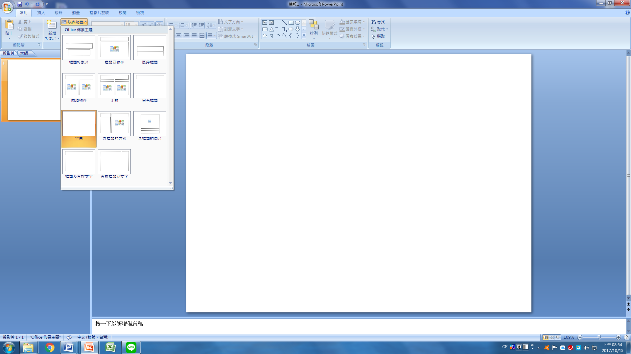
步驟 1
開啟軟體 ：Microsoft PowerPoint
版面配置：常用→版面配置→空白
左鍵按一下選”空白”

Slide 14
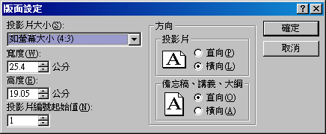
步驟 2
設定繪製圖檔的大小，設計 → 版面設定
1
2
3

Slide 15
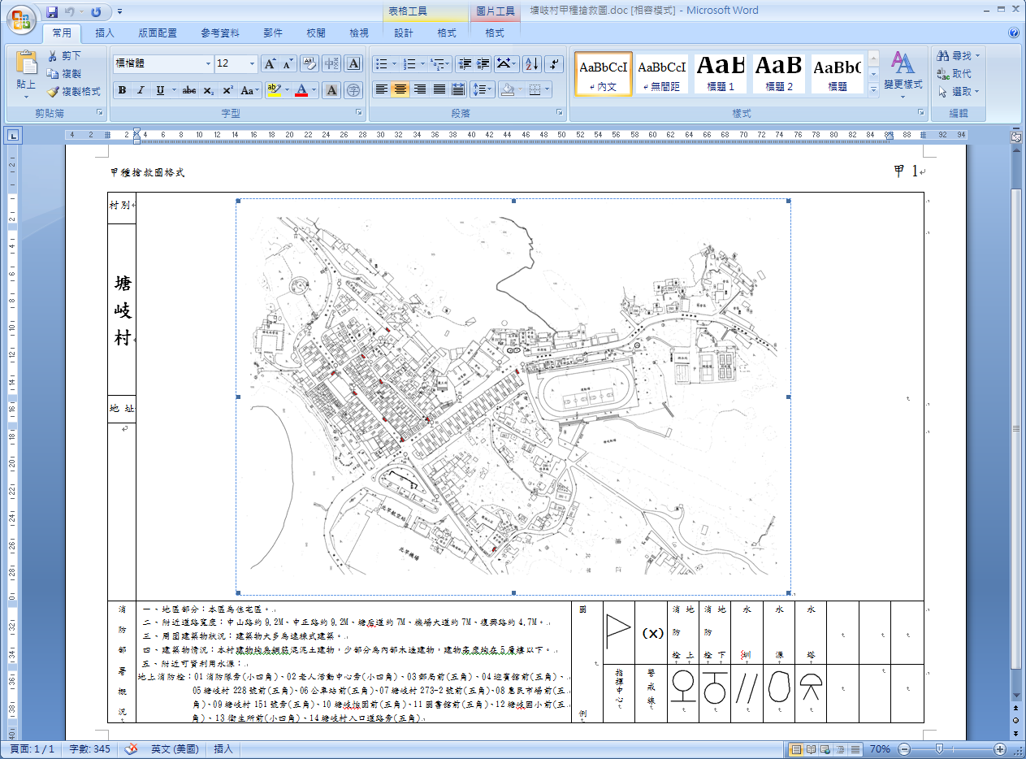
步驟 3
開啟-甲種搶救圖.doc 範例檔案：塘岐村
1.左鍵點選要繪製的圖片(會顯示出圖片框)
2.複製 (在圖片框中按右鍵→複製)

Slide 16
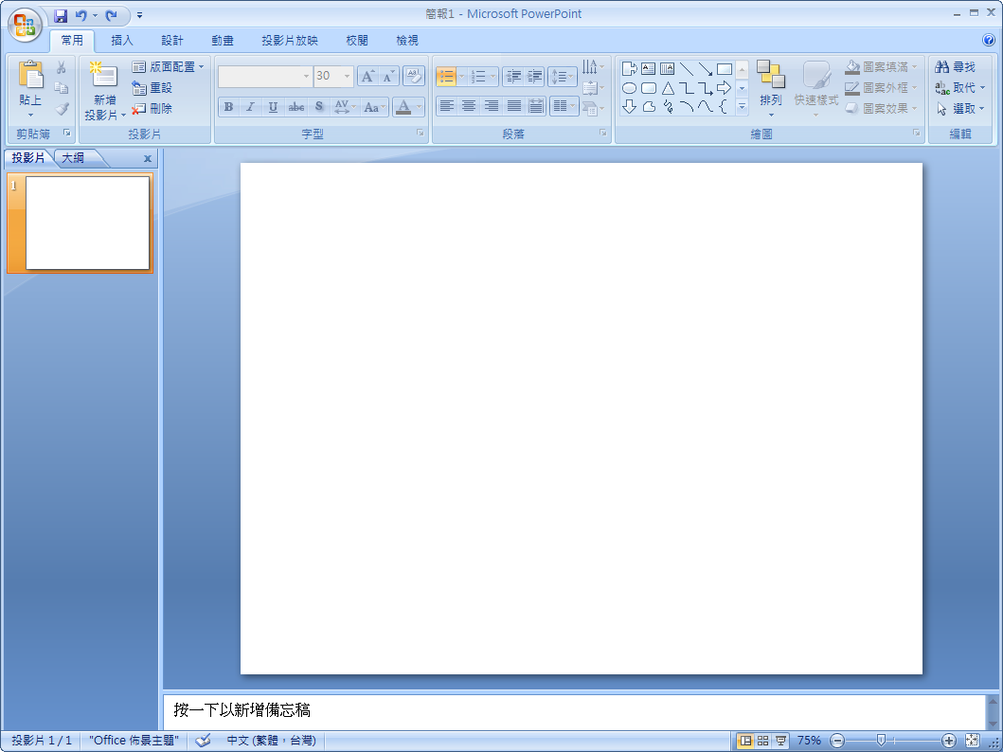
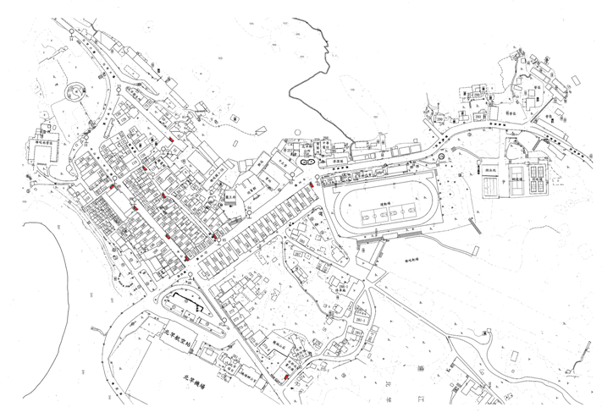
步驟 4
將剛才在WORD複製的圖貼在PPT上 (右鍵 → 貼上)

Slide 17
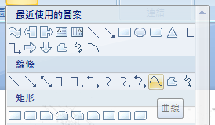
步驟 5
選 插入 →圖案 → 線條(曲線) 工具進行繪製
1
2
3
那就準備開始 更新甲種圖

Slide 18
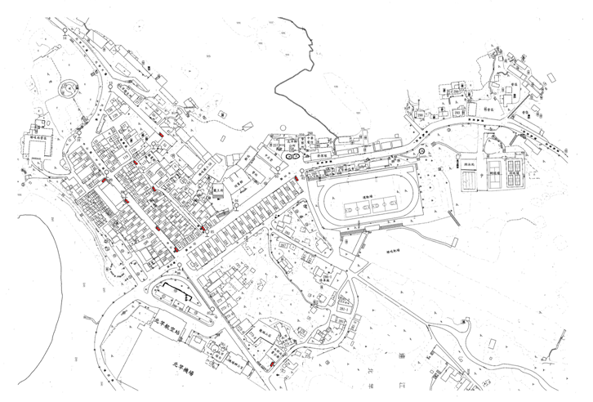
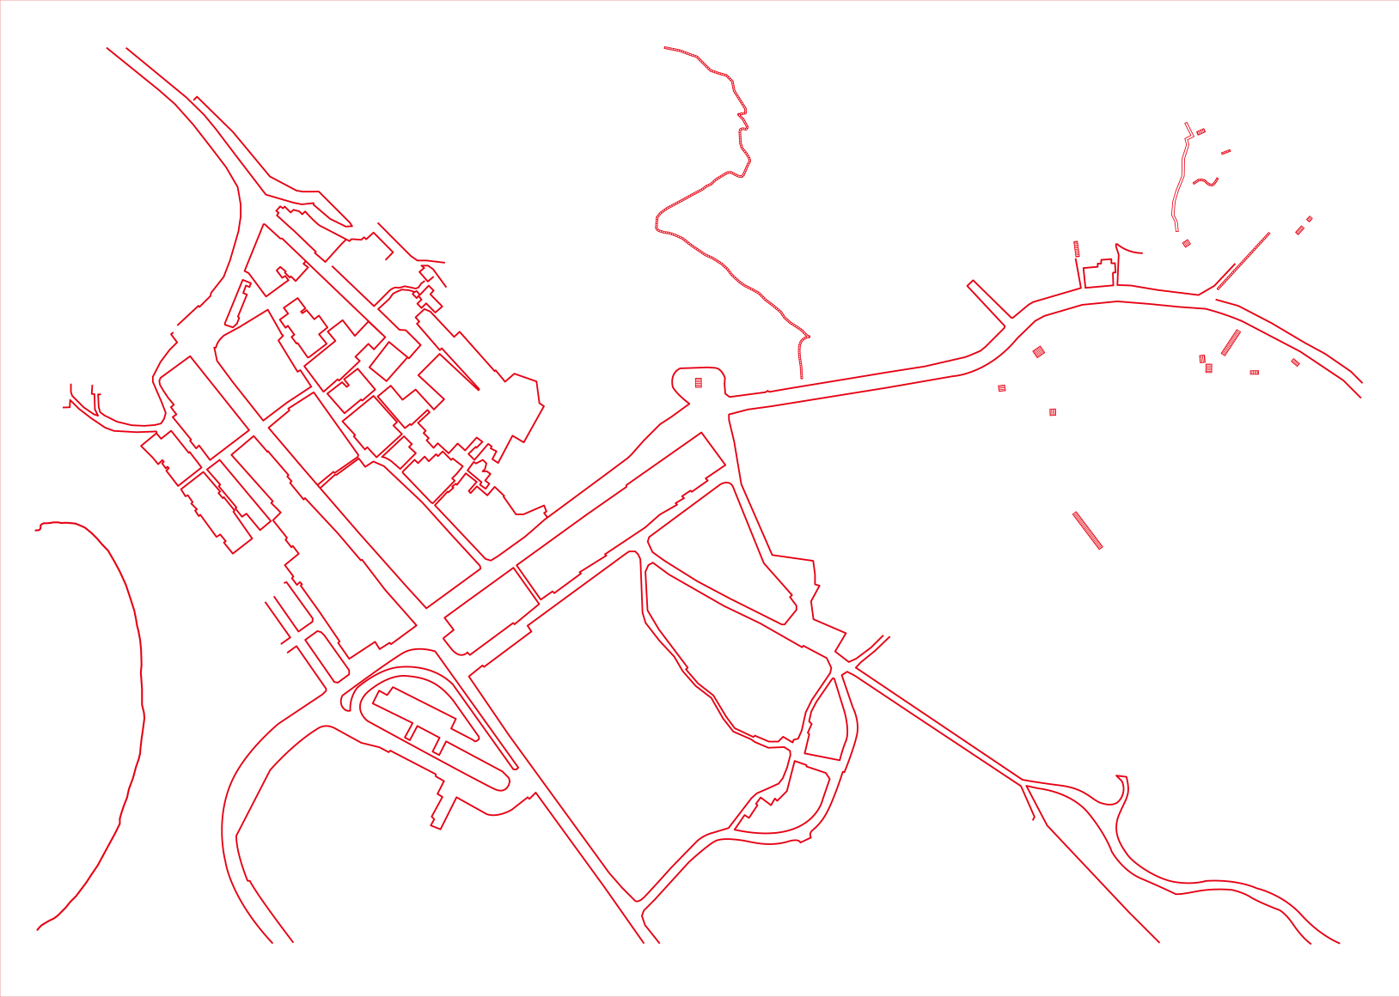
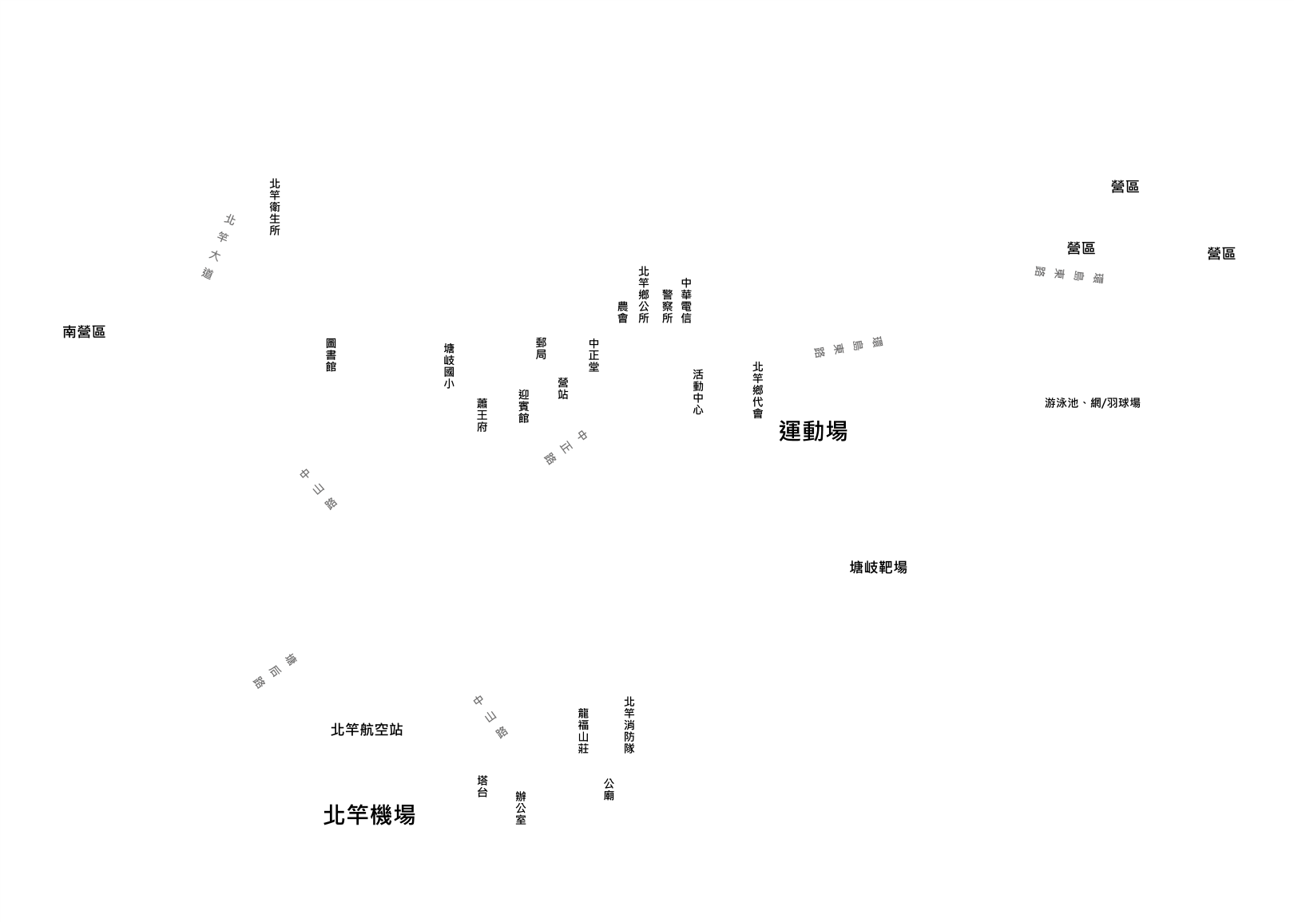
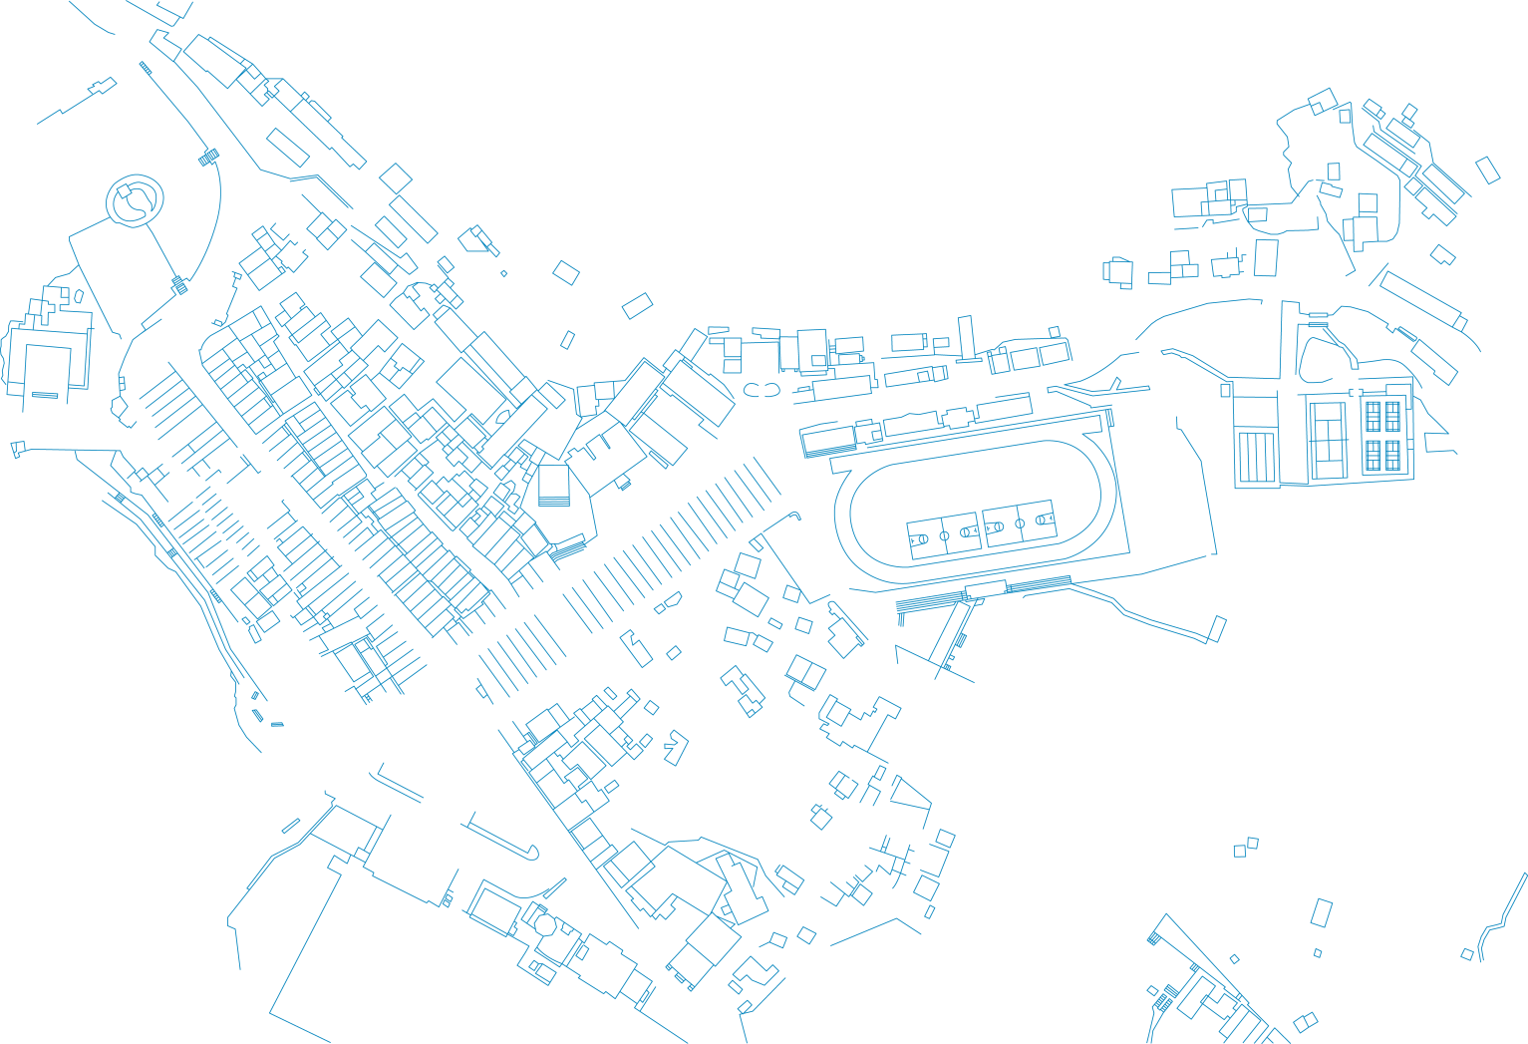
步驟 6
進行描繪
1.+道路
2.+建築物
3.+設施名稱

Slide 19
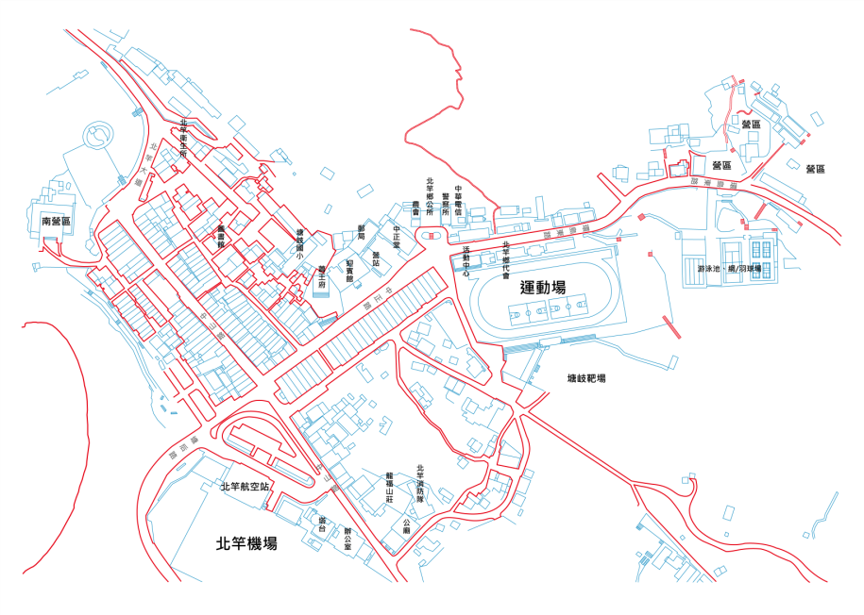
步驟 7
加入防救災資源圖示
1. 於上方區
選欲用圖示
2. 複製
(右鍵→複製)
3. 貼到正確位置
(右鍵→貼上)

Slide 20
步驟 8
圖示調整：點選圖示旁白點可調整大小
左鍵點選圖示旁的白點→移動滑鼠即可調整該圖示大小

Slide 21
步驟 9
正確放置救災設施圖示位置

Slide 22
步驟 10
將繪製完的圖，另存成圖片.jpeg
按右鍵→另存圖片 (自行決定存放位置)

Slide 23
步驟 11
開啟軟體 Microsoft Word 開啟檔案：塘岐村甲種搶救圖.doc
1
2
刪除舊圖
插入新繪製好的圖
更新
「消防部署概況」內容

Slide 24
步驟 12
另存新檔
1. 點選此圖示
2. 另存新檔

Slide 25
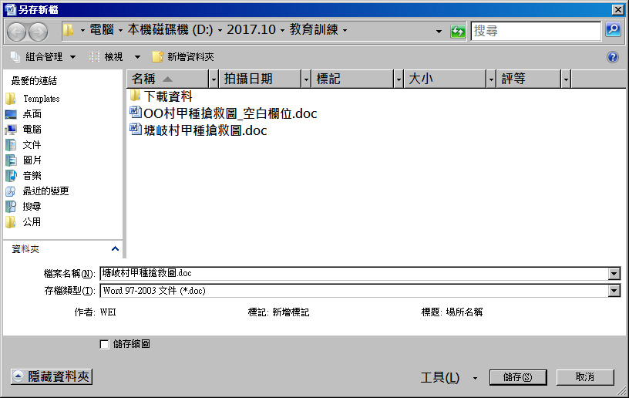
步驟 13
3. 輸入正確檔名 ( 建議日期 / 時間+鄉村里+甲種搶救圖 )
4. 完成存檔

Slide 26
繪製教學
-乙種防護圖 (北竿鄉圖書館為例)

Slide 27
步驟 1
同前p.13頁-步驟 1
開啟軟體 ：Microsoft PowerPoint
版面配置：常用→版面配置→空白
左鍵按一下選”空白”

Slide 28
步驟 2
同前p.14頁-步驟 2
設定繪製圖檔的大小，設計 → 版面設定
1
2
3

Slide 29
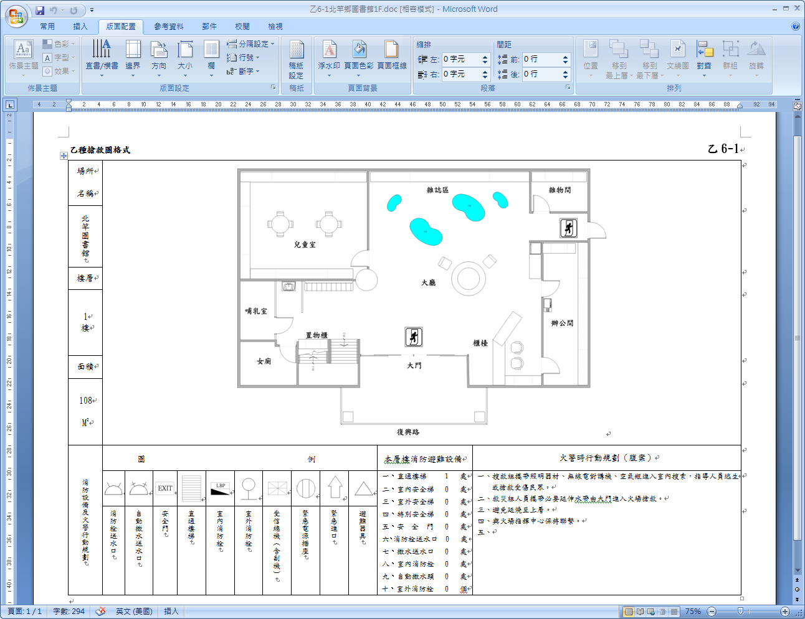
步驟 3
開啟-乙種搶救圖.doc 範例檔案：乙6-1北竿鄉圖書館 1、2F.doc
1. 點選要繪製的圖片
2. 複製 (右鍵→複製)

Slide 30
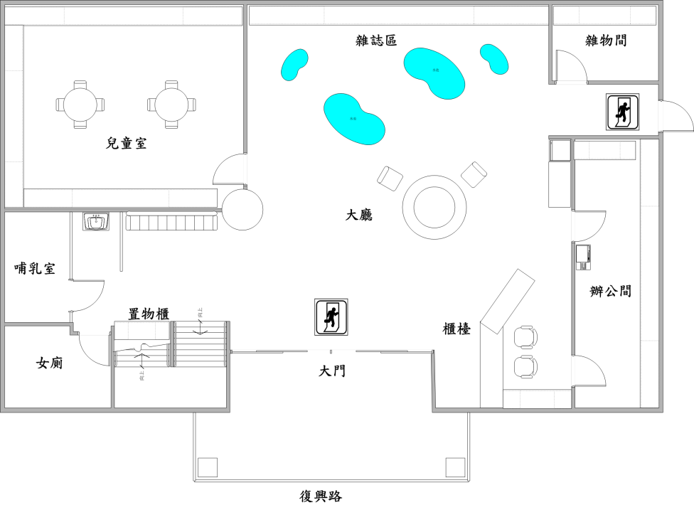
步驟 4
同前p.16頁-步驟 4
將剛才在WORD複製的圖貼在PPT上 (右鍵 → 貼上)

Slide 31
步驟 5
同前p.17頁-步驟 5
選 插入 →圖案 → 各式線條 工具進行繪製
1
2
3
那就準備開始 更新乙種圖

Slide 32
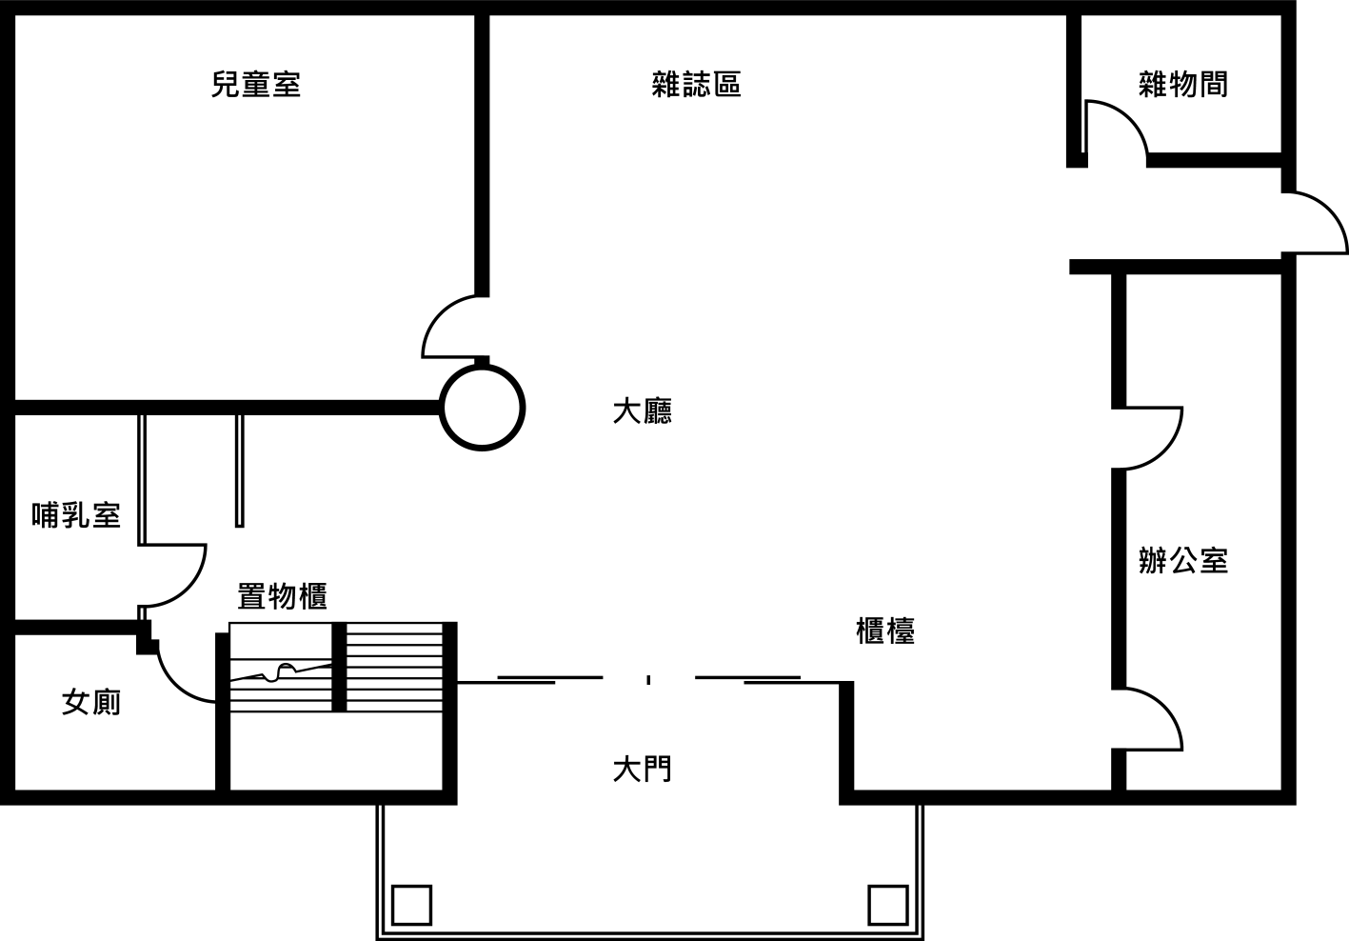
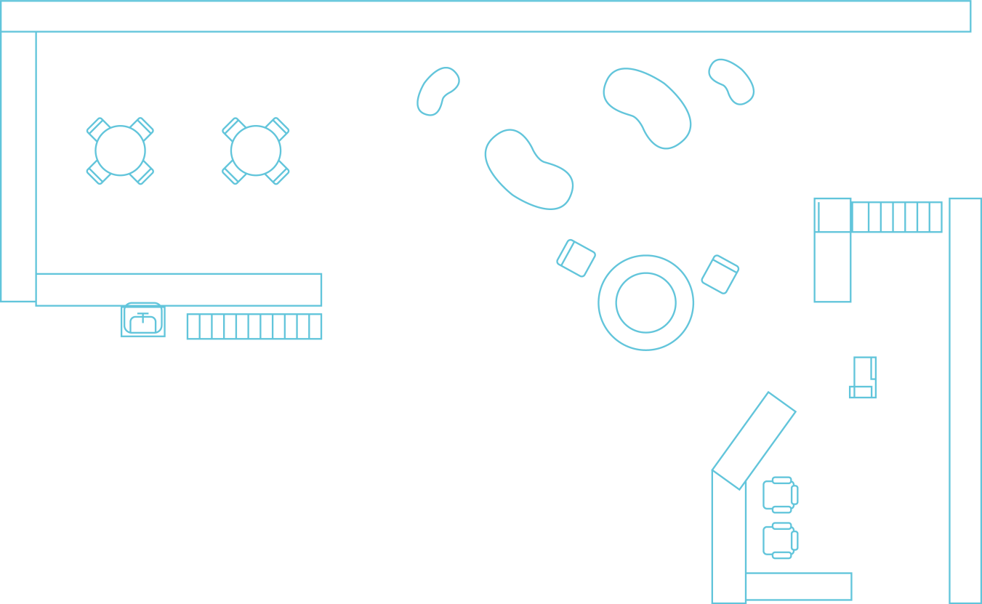
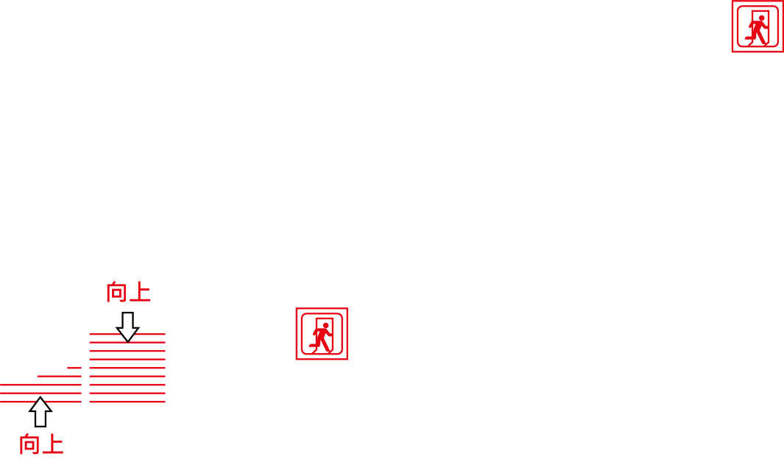
步驟 6
進行描繪( 圖書館 1F )
1.+建築體結構
2.+室內物件
3.+消防避難設備

Slide 33
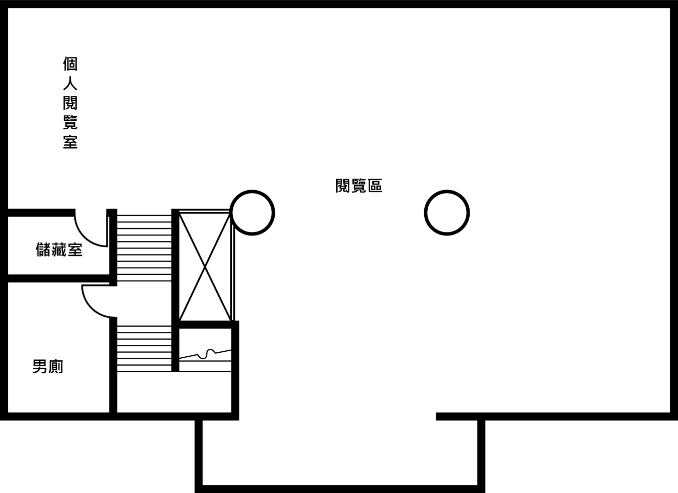
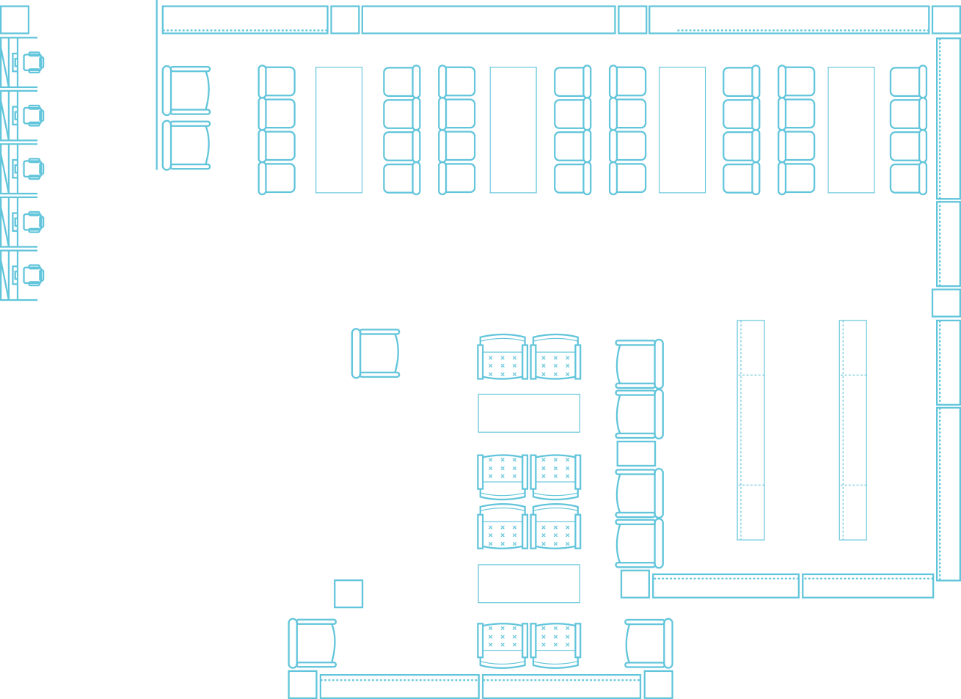
步驟 7
進行描繪( 圖書館 2F )
1.+建築體結構
2.+室內物件
3.+消防避難設備

Slide 34
步驟 8
加入災消防避難設備圖示
1. 於上方區
選欲用圖示
2. 複製
(右鍵→複製)
3. 貼到正確位置
(右鍵→貼上)

Slide 35
步驟 9
將繪製完的圖，另存成圖片.jpeg
按右鍵>另存圖片 (自行決定存放位置)

Slide 36
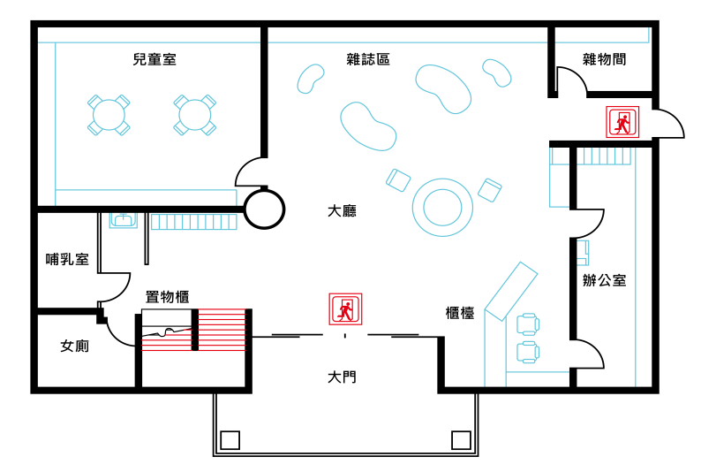
步驟 10
開啟軟體 Microsoft Word 開啟檔案：乙6-1北竿鄉圖書館1F.doc
1
2
刪除舊圖
插入新繪製好的圖
更新：1. 「本層樓消防避難設備」
2. 「火警時行動規劃」

Slide 37
步驟 11
同前p.24頁-步驟 12
另存新檔
1. 點選此圖示
2. 另存新檔

Slide 38
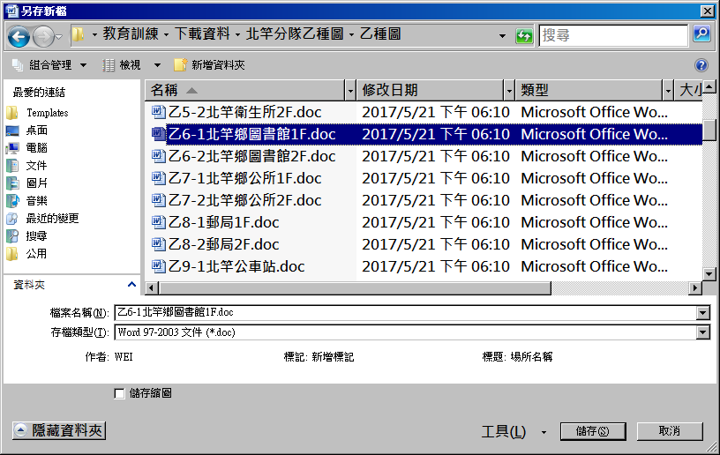
步驟 12
3. 輸入正確檔名 ( 建議種類 / 日期時間+鄉村里+建築物名+樓層 )
4. 完成存檔

Slide 39
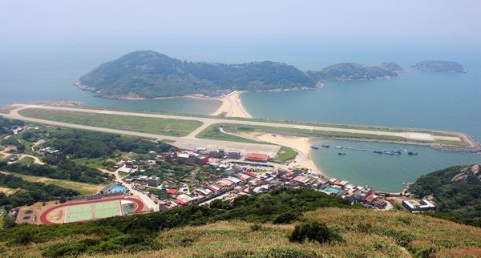
簡報結束 謝謝指教

